Slide 1
Выполнила: студентка гр. 31ПД-21В2 Джабраилова Амалия Заминовна
«Проверка подлинности денег»

Slide 2
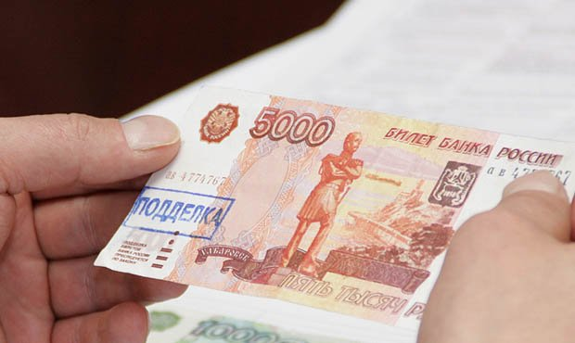
Как проверить подлинность денег
Самый надежный способ отличить подлинные банкноты от фальшивок — отнести их на экспертизу в банк. Это бесплатно, но не всегда возможно.
Бывают ситуации, когда время не ждет и надо проверить деньги самостоятельно. Разберемся, в каких случаях нужно проявить особую бдительность и как распознать подделки.

Slide 3
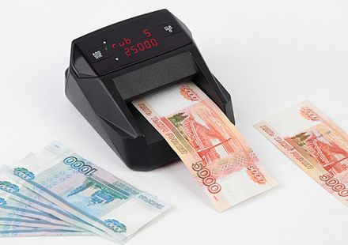
Когда и где не стоит проверять деньги?
Там, где нет специальных приборов проверки подлинности банкнот: в маленьком магазинчике, киоске, кафе, на рынке, неизвестной заправке.

Slide 4
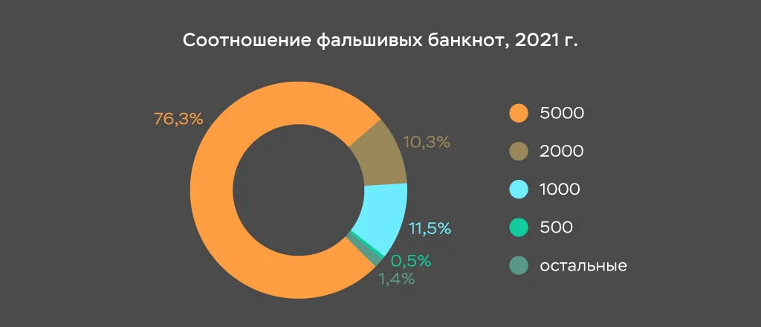

Slide 5
Как проверить деньги без специальных приборов?
Переливающийся герб Хабаровска: при наклоне купюры по нему перекатывается яркая блестящая полоса.
Дополнительный водяной знак — портрет Н. Н. Муравьева-Амурского.
Переливающаяся защитная нить на лицевой стороне: при наклоне банкноты отдельные цифры числа 5 000 «пританцовывают».
Красные и зеленые муаровые полосы на однотонном поле, заметные при наклоне.
Микроперфорация, которую видно на просвет: ниже герба Хабаровска можно разглядеть ряды микроотверстий в виде числа 5 000.
Рельефные штрихи по краям и эмблема Банка России, выпуклые на ощупь.
Серийный номер банкноты с цифрами разной высоты: цифры номера в левой части купюры плавно увеличиваются слева направо.

Slide 6
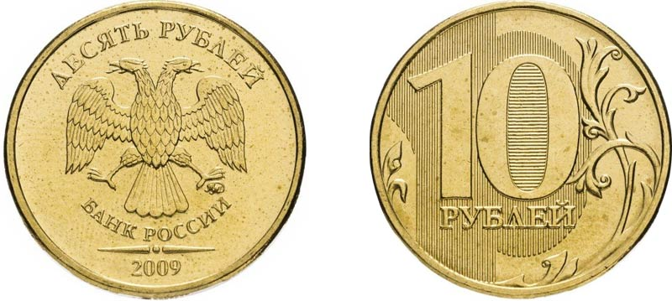
Интересный факт
Даже монеты больших номиналов имеют защитные признаки — скрытые изображения.
Например, на 10-рублевой монете внутри цифры ноль можно поочередно увидеть
число 10 и надпись «руб», если менять угол зрения.

Slide 7
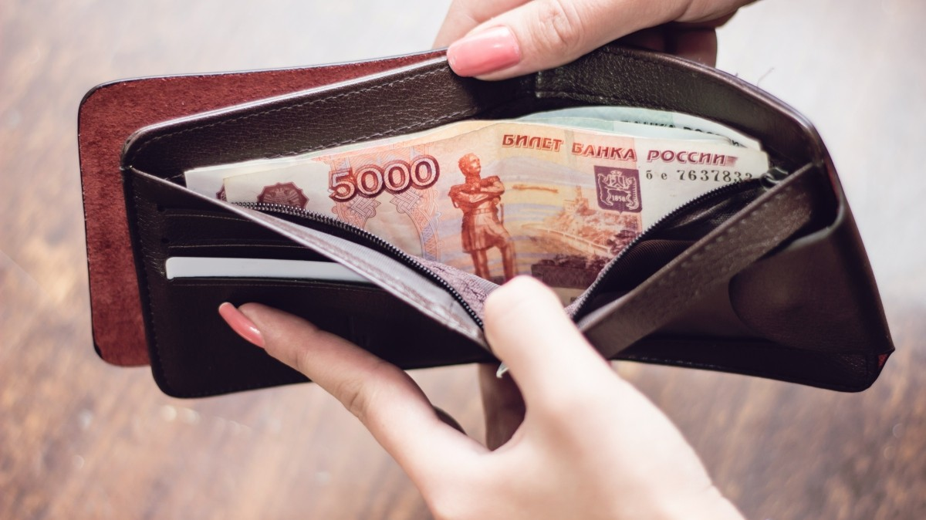
Что делать, если попалась фальшивка?
Правило 1. Проверять купюры нужно до того, как они окажутся в вашем кошельке. Если есть малейшие сомнения, попросите их заменить или откажитесь от сделки.

Slide 8
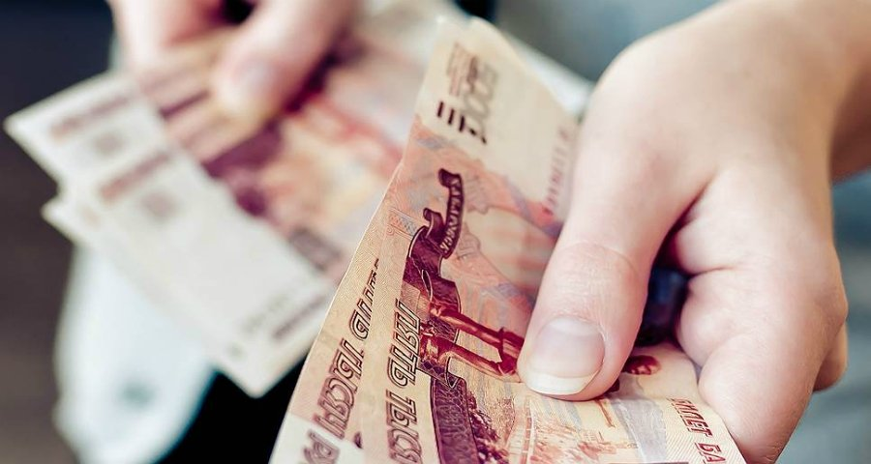
Правило 2. Если вы обнаружили подозрительную банкноту уже у себя в бумажнике, ни в коем случае не пытайтесь ей расплатиться. Если она и правда поддельная, самое меньшее, что вас ждет, — долгие объяснения с полицией.

Slide 9

Правило 3. Отнесите сомнительную купюру в любой банк. Возможно, деньги подлинные, просто поврежденные — тогда ваш бюджет не пострадает.

Slide 10
Спасибо за внимание!

